Slide 1
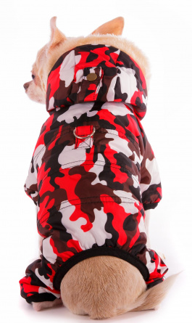
Petmax Комбинезон для собак камуфляж красный
Свойства
Выгода
1
Плотный верхний слой
Подкладка из эко-меха
Капюшон с фиксатором
Трикотажные вставки-фиксаторы
Застежки-кнопки
защищает питомца от влаги и грязи
сохраняет тепло, не давая животному замерзнуть
защищает голову и уши питомца от ветра, снега и дождя
обеспечивают плотное прилегание комбинезона к телу
исключают защемление шерсти
2
3
4
Petmax
Комбинезон для собак камуфляж красный
5

